Slide 1
Nais(soo)ajaloo uurimisest Eestis
Stockholmis 3.novembril 2015
ETSR sügissümpoosion
Evelin Tamm

Slide 2
Nais-soo-ajalugu
Otsingule ”naisajalugu” annab ESTER Tallinnas 22 eestikeelset teost, neist suurem osa tõlketeosed, ENUTis on lugemist, kuid peamiselt võõrkeeltes
Naisajaloouurijad Eestis on Eve Annuk, Sirje Kivimäe, Sirje Tamul, Katrin Kivimaa, Marge Monko, Imbi Paju, Aino Undla-Põldmäe, Sirje Kiin, Fideelia-Signe Roots, Ello Säärits, Helmi Mäelo, Vera Poska-Grünthal jt
Sooajaloo mõistet eesti keeles veel kasutusel ei ole

Slide 3
Mis erinevus on soo- ja naisajaloo uurimusel?
Naisajaloo all mõistetakse ajaloo seda osa, milles uuritakse naiste positsiooni ühiskonnas ja selle muutusi läbi aja.
Sooajaloo lähtekohaks on uurida ajas ja ruumis muutuvaid naiselikkuse ja mehelikkuse kultuurilisi ja sotsiaalseid määratlusi. Uurimise keskpunktis ei ole nö naise lugu vaid soolisus ja selle kujunemine ajaloos.
Eesti keeles naisajaloo või sooajaloo lehekülgi veel vikipeedias ega teistes traditsioonilisemates teatmeteostes ei eksisteeri (sh ka ”Sissejuhatus soouuringutesse” kogumik ilm 2011). Ka meie naistest on kättesaadavad vaid loetud read. Kõik on oodatud panustama!

Slide 4
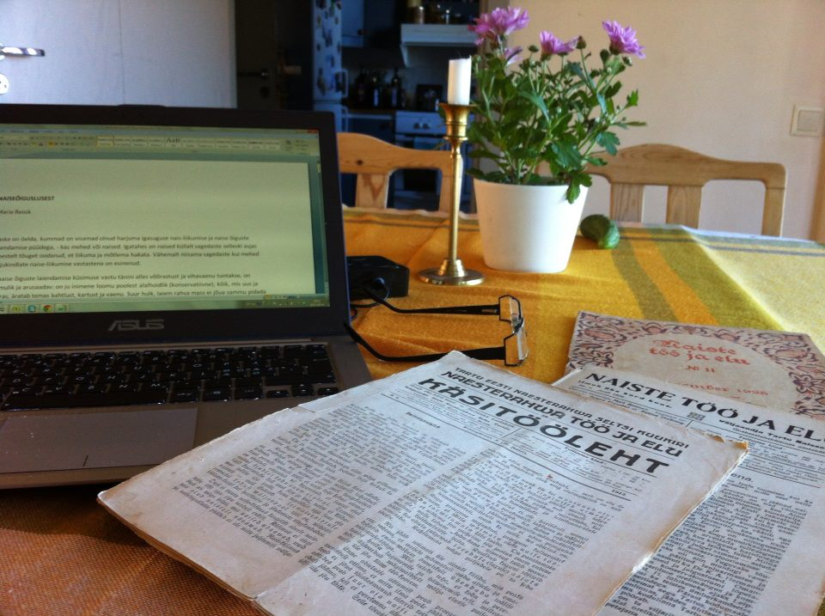
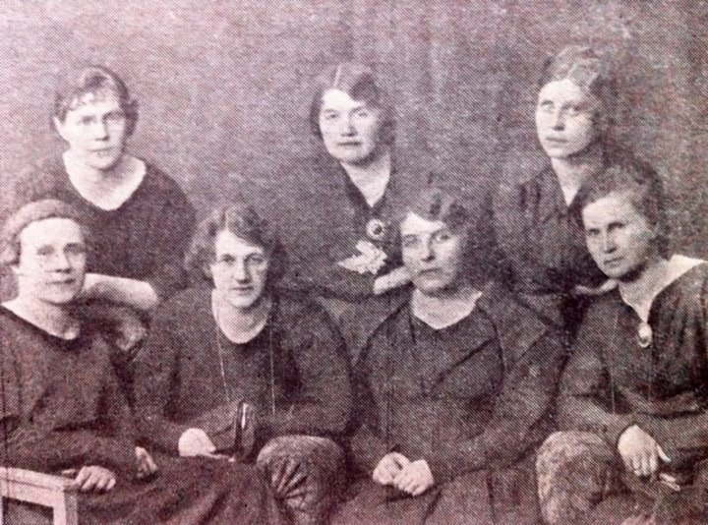
Kes on pildil?

Slide 5
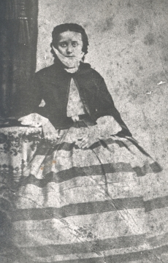
Lilli Suburg (1841 – 1923)
Esimene teadlik naisõiguslane Eestis
1880. a. asutas tütarlastekooli Pärnusse (ametlikult alustas 1882.a.), mis hiljem kolis sealt edasi Viljandisse. Tegemist oli esimese eestimeelse tütarlastekooliga Eestis
1887. asutas Viljandis esimese naistele suunatud ajakirja "Linda”, milles naisõiguse teema kõrval käsitleti ka kooli ja kasvatusega seotud teemasid, aga ka palju muud
Kirjutas mitmeid autobiograafilisi ja autobiograafiliste sugemetega teosed
Oli kirjavahetuses Natalie Johanson-Pärna, C.R. Jakobsoni jt kaasaegsete ärkamisaja tegelastega

Slide 6
Suburgi-uurijad
Aino Undla-Põldmäe (1910-1992) kirjandusteadlane, kes on uurinud Eesti 19. sajandi naiskirjanikke, peamiselt Lilli Suburgi ja Lydia Koidula elu ja loomingut. Koostanud kogumikke Lydia Koidula luulest (1948, 1967), Lilli Suburgi kirjatöödest (ilmunud 2002), peatüki Lydia Koidulast "Eesti kirjanduse ajaloo" II köites (1966), kirjutanud Friedrich Reinhold Kreutzwaldi ja Koidula kirjavahetuse ainetel dokumentaalnäidendi "Viru laulik ja Koidula”. (Allikas:Vikipeedia)
Eve Annuk (s. 1964) kirjandusteadlane, toimetab soouuringute teadusajakirja ”Ariadne Lõng”, Eesti Kirjandusmuuseumi vanemteadur ja TÜ õppejõud. Uurinud Suburgi autobiograafilisi tekste ja retseptsiooni sh tutvustanud Suburgi ka inglise keeles(Allikas: ETIS).

Slide 7
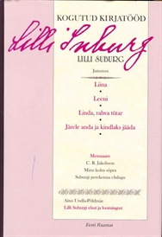
Lilli Suburgist veel

Slide 8
Marie Reisik (1887–1941)
Aktiivne naisõiguslane ja esimene, kes kasutas mõistet feminism
Eesti Naisliidu asutajaid 1920.a. ja selle juht kuni NL okupatsioonini
Töötas esmalt õpetajana nt Tormas, hiljem Tartus ja Tallinnas prantsuse keele õpetajana
Alates 1911. aastast kirjutas naisliikumisest, naiste õigustest ja naisharidusest artikleid ja toimetas ajakirja ”Naesterahva Töö ja Elu” ja ”Naiste Hääl”
Aktiivne poliitik (Rahvaerakonnas ja Rahvuslikus Keskerakonnas), osales Asutava kogu ja Riigikogu töös

Slide 9
Naised ja poliitika

Slide 11
Feministi armastuskirjad
Marie Tamman (abielus Reisik) kirjutab advokaat Peeter Reisikule
1906 (13)
1907 (61) 8. dets. sinatab esimest korda
1908 (87)
1909 (53) suur igatsus, sest Marie elab Tormas ja töötab vallakoolis õpetajana, Peeter õpib Tartus juristiks
1910 (14)
1911 (2)
1912 (5)
1913 (9) kirjutab Soomest
1915 (14)
1916 (120) Peeter on välismaal
1917 (1) suur armastus, kuid meeleheide
Lisaks 25 dateerimata kirja
”minu armas kuldnokake”, ”Minu armas väikene, kuidas ma sind praegu armastan.” (Tartus 11 märts 1916) ”armas lapsuke”, ”minu oma armas väike tsirgupoeg” jne

Slide 12
Marta Sillaots (1887 - 1969)
Õppis töchterschules ametliku nimega ”Tallinna Kõrgem Tütarlastekool”
1905.a tegi Nikolai gümnaasiumi juures eksamid ja sai koduõpetaja kutse
Töötas muuhulgas ka Elfriede Lenderi tütarlastegümnaasiumis Tallinnas õpetajana
Avaldas mitmeid kasvatusteaduslikke artikleid
Hiljem kirjanduskriitik, kes tegeles aktiivselt naistegelaskujude analüüsi ja naiskirjanike teoste pildile toomisega ajakirjas ”Eesti Kirjandus”

Slide 13
Kirg ja kavalus (2012)
Sarjas Eesti mõttelugu
Pedagoogilised ja kirjanduskriitilised kirjutised
Ajalehes ”Postimees” 1910.a. avaldatud
”Vaba kool” ja ”Individualismus kasvatuses”

Slide 14
”Eesti naise loovast tööst kirjanduse alal”
Ülevaate 1935.aastal toimunud V naiskongressi näitusest "Naine ja raamat”
"Kui arvestada eesti naiste arvu (53% rahva üldarvust) ja eesti keeles 1866.aastast saadik ilmunud trükiste üldarvu (29 281), siis on eesti naiste kirjanduslik toodang (kokku 736 teost, tõlked kaasa arvatud) väga väike ja mannetu.”
(Sillaots 2012:126, esmalt avaldatud 1936)
Notes:
Akadeemiliste Naiste Ühing (asutatud 1926) 1935. aastal
70-aastat naiste loomingut
14 doktoriväitekirja
300 raamatut
1444 kõrgharidusega naist Eestis

Slide 15
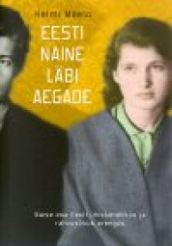
Seosed Rootsiga
Helmi Mäelo ”Eesti naine läbi aegade”
(1957 ja 1999)
Naiste elulood Rootsi kirjastuses
Yvonne Hirman ”Den röda grevinnan” (2010)
Ebba Witt-Brattström
Anu Mai-Kõll ”Eesti põgenike toimetulekust Rootsis naiste perspektiivist” kogumikus ”Eestlaste põgenemine läände Teise maailmasõja ajal: artiklid ja elulood” (2009)

Slide 16
Omaelulookirjutuse uurimine (life writing)
METHIS erinumber 2010
Leena-Kurvet Käosaar, omaelulookirjutuse mõistet iselooomustab üha suurem interdistsiplinaarsus, keskendumine avaramale kultuuripraktikate ringile ja soov ületada valdkonna varasemas arengus autobiograafia mõiste kaudu maha märgitud kategoorilisi ning suurt hulka tekste ja tekstipraktikaid välistavaid kriteeriume. (2010:7)
Eve Annuk, Autobiograafia kui ”tõe” diskursus: Lilli Suburgi ”Minu saatusega võitluskäik”
Rutt Hindrikus ”Eesti autobiograafilise kirjutuse kujunemisest 18.sajandist Teise maailmasõjani” Esimene õitsenguperiood 30-ndatel, 21.sajandi alguses memuaristika üleujutus. Esmalt tekkis käsikirjaline memuaristika ,1900. alates trükis avaldatud autobiograafiad.
”Elu ideoloogiad. Kollektiivne mälu ja autobiograafiline minevikutõlgendus eestlaste elulugudes” Ene Kõresaar (2005)
Notes:
Esimene õitsenguperiood 30-ndatel. 21.sajandi alguses memuaristika üleujutus. Kuni II mSõjani alguses käsikirjaline memuaristika 1900 alates trükitud autobiograafiad.

Slide 17
Mõningaid allikaid
”Linda” 1887 -
”Naesterahwa elu ja töö” 1911 -
Eesti naisorganisatsioonide Liidu aastaraamatud
Eesti Akadeemiliste naiste ühing
”Eesti naisüliõpilaste selts 1911 – 2011”
Helmi Mäelo ”Eesti naine läbi aegade” (1957, Rootsis)
Vera Poska-Grüntal ”Naine ja naisliikumine. Peajooni naisliikumise ajaloost ja probleemistikust” (1936)
Vita academica vita feminea. Artiklite kogumik (1999) Tartu Ülikool
”Kuue samba kutse. Naisena ülikoolis” (2005)
”Eesti Noorsoo Kasvatuse Seltsi tütarlaste gümnaasium 1906 – 1944” (1976 Kanadas)
”Mälestusi Tartu tütarlaste gümnaasiumist” (1988, Rootsis)
Lenderi koolist ilmus mälestuste kogumik Rootsis

Slide 18
SUUR TÄNU!
Loe lisaks: evelintamm.blogspot.com ”KIRJED” ja digiajakiri ”Naiste Hääl” (naised.net)
tammevelin@gmail.com
Twitter @tammevelin
Instagram tammevelin
Slideshare tammevelin

